Slide 1
Krajowa Sieć Obszarów Wiejskich +
Operacja współfinansowana ze środków Unii Europejskiej w ramach pomocy technicznej Programu Rozwoju Obszarów Wiejskich na lata 2014-2020 Instytucja Zarządzająca Programem Rozwoju Obszarów Wiejskich na lata 2014-2020 – Minister Rolnictwa i Rozwoju Wsi Materiał opracowany przez Ministerstwo Rolnictwa i Rozwoju Wsi

Slide 2
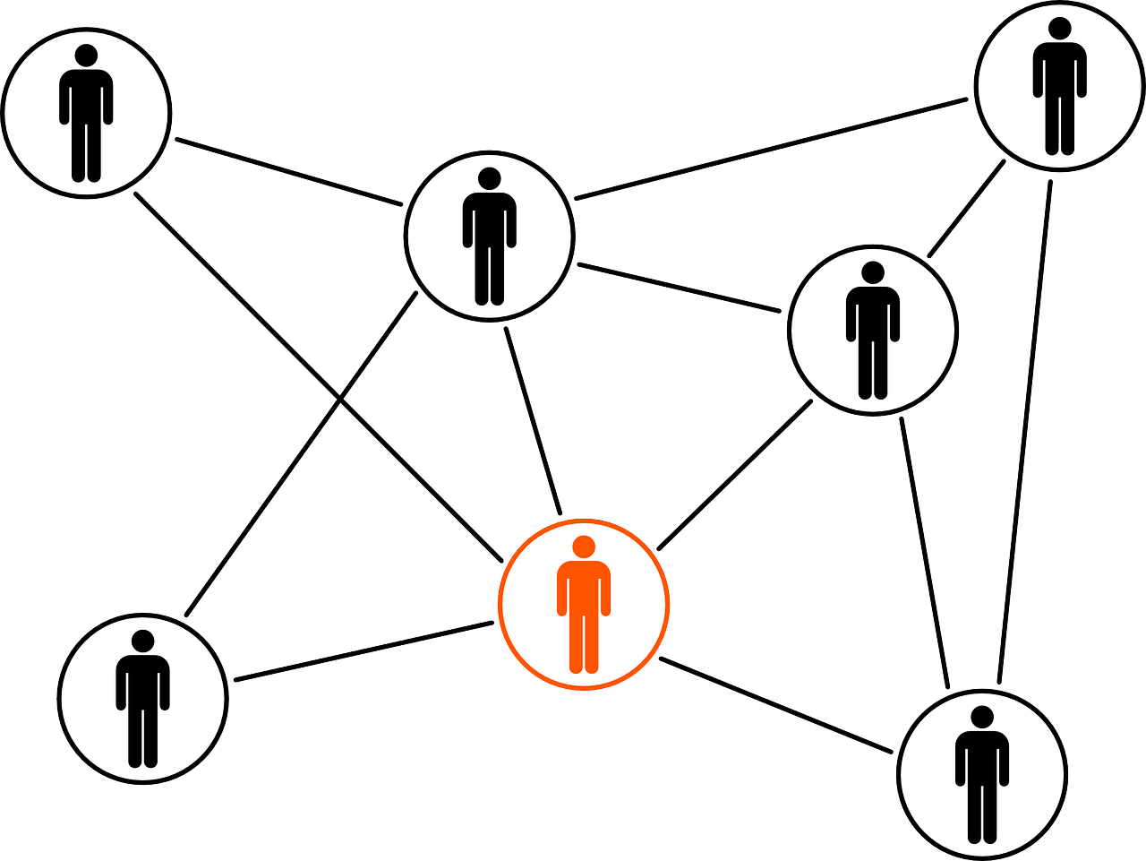
Krajowa Sieć Obszarów Wiejskich+ (KSOW+) stanowi część Europejskiej Sieci ds. Wspólnej Polityki Rolnej, w ramach której odbywa się współpraca pomiędzy sieciami ds. Wspólnej Polityki Rolnej każdego państwa członkowskiego Unii Europejskiej.

Slide 3
KSOW+ jest następczynią Krajowej Sieci Obszarów Wiejskich (KSOW), ale będzie obejmować zagadnienia dotyczące zarówno I, jak i II filaru Wspólnej Polityki Rolnej.
II filar WPR
I filar WPR
II filar WPR

Slide 4
KSOW+ powołana jest w celu stworzenia sieci kontaktów na szczeblu krajowym i regionalnym pomiędzy organizacjami i administracją, przedstawicielami sektora rolnictwa, doradcami, naukowcami, podmiotami zaangażowanymi we wdrażanie innowacji i innymi podmiotami działającymi na rzecz rolnictwa i rozwoju obszarów wiejskich.

Slide 5
Jednym z najważniejszych zadań KSOW+ jest wsparcie Planu Strategicznego WPR na lata 2023-2027 na etapach jego projektowania, zmiany, realizacji poszczególnych interwencji oraz oceny i ewaluacji.
Podstawą realizacji zadań Sieci jest Plan działania KSOW+ na lata 2023-2027, realizowany m.in. w oparciu o roczne plany operacyjne, zawierające kluczowe informacje o planowanych operacjach realizowanych przez jednostki wsparcia sieci.

Slide 6
Cele KSOW+
Zwiększenie zaangażowania wszystkich zainteresowanych stron we wdrażanie PS WPR oraz, w stosownych przypadkach, w jego opracowywanie
Wspieranie organów administracji państwa członkowskiego w realizacji PS WPR oraz przejście na model oparty na realizacji celów
Przyczynianie się do rozwijania zdolności i prowadzenia działań w zakresie monitorowania i oceny
Rozpowszechnianie rezultatów PS WPR;
Sprzyjanie innowacyjności w rolnictwie i rozwoju obszarów wiejskich oraz wspieranie wzajemnego uczenia się i włączeniu wszystkich zainteresowanych stron w procesy wymiany i rozwijania wiedzy oraz wspieraniu interakcji między takimi stronami;
Informowanie ogółu społeczeństwa i potencjalnych beneficjentów o WPR i możliwościach finansowania;
Przyczynianie się do podniesienia jakości działań służących wdrażaniu PS WPR

Slide 7
Działania KSOW+
Gromadzenie, analiza i upowszechnianie informacji na temat działań i dobrych praktyk wdrażanych lub wspieranych w ramach PS WPR
Rozwijanie kompetencji administracji i innych podmiotów zaangażowanych we wdrażanie PS WPR
Wymiana doświadczeń i wzajemne uczenie się zainteresowanych stron
Wspieranie współpracy i budowania sieci kontaktów grup operacyjny EPI i LGD lub podobnych struktur
Rozwijanie powiązań z innymi strategiami lub sieciami kontaktów finansowanymi przez Unię
Wkład w dalszy rozwój WPR
Udział w działaniach europejskiej sieci WPR
Informacja i promocja PS WPR

Slide 8
Struktura organizacyjno-instytucjonalna KSOW+
Instytucja Zarządzająca - MRiRW
Sieć będzie wspierana przez Komitet Sterujący ds. Krajowej Sieci Obszarów Wiejskich+, a w realizację działań sieci oprócz jednostek wsparcia sieci będą zaangażowani również jej partnerzy.
KSOW+
jednostki wsparcia sieci
jednostki regionalne – odr-y i samorządy województw
Jednostka Centralna - CDR
ARiMR
Notes:
8

Slide 9
Zadania jednostek wsparcia sieci - IZ
Instytucja zarządzająca - Minister Rolnictwa i Rozwoju Wsi wykonuje zadania instytucji zarządzającej przy pomocy Ministerstwa Rolnictwa i Rozwoju Wsi. IZ w szczególności:
przygotowuje we współpracy z jednostkami tworzącymi strukturę instytucjonalną KSOW+ Plan działania i Strategię komunikacji oraz ich zmiany;
wydaje wytyczne dla JC, JR i ARiMR dotyczące funkcjonowania KSOW+;
akceptuje plan operacyjny oraz instrukcję zgłaszania operacji do planu operacyjnego;
opiniuje roczne sprawozdania z działalności Sieci;
realizuje operacje w ramach planu operacyjnego;
identyfikuje dobre praktyki wspierające rozwój rolnictwa i obszarów wiejskich i upowszechnia ich przykłady, które przekazuje JC;
stwarza partnerom KSOW+ możliwości włączenia się w funkcjonowanie Sieci;
może przeprowadzać kontrole JC, JR i ARiMR w zakresie funkcjonowania KSOW+ pod względem zgodności z postanowieniami Planu, przepisami prawa powszechnie obowiązującego, wytycznymi IZ, planem działania oraz Strategią komunikacji;
może żądać przedstawienia przez JC, JR i ARiMR informacji w zakresie funkcjonowania KSOW+ i udostępniania dokumentów w tym zakresie;
proponuje kierunki tematyczne operacji, które będą realizowane w ramach planu operacyjnego, które przekazuje do JC.

Slide 10
Zadania jednostek wsparcia sieci - JC
Jednostka centralna - Centrum Doradztwa Rolniczego
Zadania: do zadań jednostki centralnej należy zapewnienie funkcjonowania KSOW+ na poziomie krajowym oraz, w zakresie nie leżącym w kompetencjach jednostek regionalnych, na poziomie wojewódzkim:
opracowuje instrukcję określającą warunki zgłaszania operacji do planu operacyjnego;
opracowuje i realizuje operacje w ramach planu operacyjnego;
weryfikuje operacje zgłoszone do planu operacyjnego pod względem ich zgodności z instrukcją oraz monitoruje ich realizację pod względem zgodności z zaakceptowanym przez IZ planem operacyjnym;
opracowuje plan operacyjny i przedkłada go do akceptacji IZ;
przygotowuje roczne sprawozdania z działalności Sieci i przedkłada je do zaopiniowania instytucji zarządzającej, a po pozytywnym zaopiniowaniu – Komitetowi Sterującemu;
identyfikuje partnerów KSOW+ działających na poziomie krajowym przez ich rejestrowanie na portalu KSOW+, umożliwia partnerom KSOW+ włączenie się w realizację zadań KSOW+, aktywizuje ich do podejmowania działań oraz prowadzi bazę danych partnerów KSOW+ na portalu KSOW+;
zapewnia obsługę Komitetu Sterującego ds. KSOW+;
może powoływać grupy tematyczne w celu realizacji zadań Sieci, a w przypadku ich powołania – wspiera realizację zadań tych grup;

Slide 11
Zadania jednostek wsparcia sieci - JC
koordynuje i wspiera realizację zadań sieci tematycznej dotyczącej gospodarstw demonstracyjnych;
koordynuje i realizuje zadania sieci tematycznej dotyczącej innowacji w rolnictwie i na obszarach wiejskich;
może wspierać tworzenie innych sieci tematycznych niż wymienione w pkt 9 i 10, a w przypadku ich utworzenia – koordynuje i wspiera realizację ich zadań;
ułatwia współpracę i przepływ informacji między instytucją zarządzającą i pozostałymi jednostkami tworzącymi strukturę instytucjonalną KSOW+, partnerami KSOW+ oraz innymi podmiotami aktywnie działającymi na rzecz rozwoju obszarów wiejskich i rolnictwa;
współpracuje z jednostkami tworzącymi strukturę instytucjonalną KSOW+ w osiąganiu celów Sieci,
współpracuje z Europejską Siecią WPR;
identyfikuje dobre praktyki wspierające rozwój rolnictwa i obszarów wiejskich i upowszechnia ich przykłady;
za zgodą IZ może wydawać wytyczne dla jednostek regionalnych dotyczące realizacji zadań na poziomie wojewódzkim w celu zapewnienia funkcjonowania KSOW+ zgodnie z celami i działaniami KSOW+;
proponuje kierunki tematyczne operacji, które będą realizowane w ramach planu operacyjnego.

Slide 12
Zadania jednostek wsparcia sieci
Jednostki regionalne
samorządy województw
wojewódzkie ośrodki doradztwa rolniczego
Do zadań jednostki regionalnej należy zapewnienie funkcjonowania KSOW+ w województwie oraz realizacja operacji w ramach planu operacyjnego.

Slide 13
Zadania jednostek regionalnych (SW i ODR-ów)
Jednostki regionalne zapewniają funkcjonowanie KSOW+ na poziomie wojewódzkim, przy czym samorządy województw - realizują zadania związane z rozwojem obszarów wiejskich, a Wojewódzkie Ośrodki Doradztwa Rolniczego realizują zadania związane z rolnictwem oraz rozwojem obszarów wiejskich
Jednostki regionalne w szczególności:
opracowują operacje na poziomie województwa i zgłasza je do planu operacyjnego zgodnie z instrukcją opracowaną przez JC, a następnie realizuje te operacje, które ostatecznie znalazły się w tym planie;
przygotowują roczne sprawozdanie z działalności Sieci w województwie w zakresie dotyczącym zrealizowanych zadań;
identyfikują partnerów KSOW+ działających na poziomie województwa, umożliwia im włączenie się w realizację zadań Sieci oraz aktywizuje ich do działania na poziomie województwa;
mogą powoływać grupy tematyczne, a w przypadku ich powołania – wspiera realizację ich zadań;
realizują zadania sieci tematycznych dotyczących innowacji w rolnictwie i na obszarach wiejskich oraz gospodarstw demonstracyjnych (dotyczy ODR-ów);
mogą uczestniczyć w realizacji zadań innych sieci tematycznych, które wspiera JC;

Slide 14
Zadania jednostek regionalnych- (SW i ODR-ów)
prowadzi działania informacyjno-promocyjne dotyczące PS WPR zgodnie ze Strategią komunikacji
współpracuje z lokalnymi punktami kontaktowymi funduszy europejskich, podległymi ministrowi właściwemu do spraw rozwoju regionalnego, w zakresie informacji o istniejących możliwościach wsparcia rozwoju obszarów wiejskich (sw i odr-y) i rolnictwa (odr-y) ze środków PS WPR;
diagnozuje (sw)/uczestniczy w diagnozowaniu (odr-y) potrzeb województwa w zakresie działań niezbędnych do podjęcia w celu rozwoju rolnictwa i obszarów wiejskich;
ułatwia współpracę i przepływ informacji między partnerami KSOW+ i innymi podmiotami aktywnie działającymi na rzecz rozwoju obszarów wiejskich (sw i odr-y) i rolnictwa (odr-y) na poziomie województwa, w tym instytutami badawczymi (odr-y);
współpracuje z innymi jednostkami wsparcia Sieci,
identyfikuje dobre praktyki wspierające rozwój rolnictwa (odr-y) i obszarów wiejskich (sw i odr-y) i upowszechnia ich przykłady, które przekazuje JC
proponuje kierunki tematyczne operacji, które będą realizowane w ramach planu operacyjnego, które przekazuje do JC.

Slide 15
Zadania jednostek wsparcia sieci – ARiMR
Agencja Restrukturyzacji i Modernizacji Rolnictwa:
realizuje zadania określone w Strategii komunikacji;
identyfikuje projekty wspierające rozwój rolnictwa i obszarów wiejskich (tzw. dobre praktyki), w szczególności w zakresie interwencji wdrażanych przez ARiMR, i upowszechnia ich przykłady, które przekazuje do JC;
przekazuje instytucji zarządzającej oraz jednostce centralnej, na ich wniosek, dane niezbędne do realizacji działania 1 KSOW+ „Gromadzenie, analiza i upowszechnianie informacji na temat działań i dobrych praktyk wdrażanych lub wspieranych w ramach PS WPR”;
proponuje kierunki tematyczne operacji, które będą realizowane w ramach planu operacyjnego, które przekazuje do JC.

Slide 16
Komitet sterujący ds. Krajowej Sieci Obszarów Wiejskich+
Komitet sterujący ds. Krajowej Sieci Obszarów Wiejskich+ jest organem opiniodawczo-doradczym Ministra Rolnictwa i Rozwoju Wsi w zakresie funkcjonowania KSOW+.
W skład Komitetu wchodzą przedstawiciele administracji publicznej, nauki, doradztwa rolniczego, partnerów KSOW+, organizacji pozarządowych, w tym organizacji społecznych i branżowych funkcjonujących w obszarze rolnictwa i obszarów wiejskich oraz partnerów społeczno-gospodarczych.
Notes:
Zarządzenie dostępne pod adresem: https://edziennik.minrol.gov.pl/actbymonths.

Slide 17
Zadania Komitetu sterującego ds. KSOW+
przedstawianie Ministrowi propozycji kierunków tematycznych działania KSOW+, które miałyby być realizowane w drodze operacji ujętych w planie operacyjnym;
przyjmowanie sprawozdań z działalności Sieci, składanych przez jednostkę centralną;
wydawanie rekomendacji dotyczących realizacji zadań KSOW+ na podstawie sprawozdań z działalności Sieci;
umożliwienie wymiany wiedzy i doświadczeń między jednostkami wsparcia Sieci, partnerami KSOW+ i innymi podmiotami aktywnie działającymi na rzecz rozwoju obszarów wiejskich i rolnictwa, w szczególności przez:
możliwość rekomendowania jednostkom wsparcia Sieci stałych i doraźnych doradczych grup tematycznych ds. opracowania określonego zagadnienia, kierunku działania lub tematu,
zapraszanie na posiedzenia oraz organizowanie spotkań z udziałem przedstawicieli partnerów KSOW+ i innych podmiotów aktywnie działających na rzecz rozwoju obszarów wiejskich i rolnictwa oraz ekspertów w danej dziedzinie,
konsultowanie dokumentów z przedstawicielami i ekspertami, o których mowa w lit. b.

Slide 18
Sieci tematyczne/grupy tematyczne
W celu lepszego powiązania nauki z praktyką w ramach KSOW+ będą działać co najmniej dwie sieci tematyczne: Sieć na rzecz Innowacji w Rolnictwie i na Obszarach Wiejskich (SIR) oraz sieć gospodarstw demonstracyjnych (SGD), których działania będzie wspierała JC. JC będzie mogła wspierać powstawanie nowych sieci tematycznych, które zostaną włączone w struktury KSOW+.
W ramach KSOW+ będą mogły być powoływane i wspierane nowe sieci oraz grupy tematyczne.
Sieci tematyczne/ grupy tematyczne mają służyć wymianie wiedzy i doświadczeń dotyczących rozwoju rolnictwa i obszarów wiejskich, poprawie jakości wdrażania Planu Strategicznego oraz ułatwianiu współpracy pomiędzy partnerami KSOW+ oraz innymi podmiotami aktywnie działającymi na rzecz rozwoju obszarów wiejskich i rolnictwa w zakresie tematyki objętej ich działaniem. Celem sieci tematycznych jest również identyfikacja potrzeb i głównych obszarów działania w tematach leżących w ich zakresie.
Notes:
18

Slide 19
Partnerzy
W realizację działań KSOW+, oprócz jednostek wsparcia sieci, będą również zaangażowani jej partnerzy, czyli podmioty aktywnie działające na rzecz rozwoju rolnictwa i obszarów wiejskich, w tym wdrażające innowacje lub opracowujące innowacyjne rozwiązania.
Głównym celem zaangażowania partnerów jest zwiększenie ich udziału w planowaniu, poprawie wdrażania (zarówno na poziomie instytucjonalnym, jak i realizacji projektów przez beneficjentów), monitorowaniu i ewaluacji, co powinno wpłynąć na poprawę jakości i efektywności PS WPR.
Partnerem KSOW+ może zostać w szczególności instytucja publiczna, podmiot gospodarczy i społeczny, podmiot reprezentujący społeczeństwo obywatelskie oraz osoba fizyczna (np. rolnik). Partnerem może też być inna sieć, pod warunkiem, że jest zaangażowana w szeroko rozumiany rozwój rolnictwa i obszarów wiejskich, a także wyrazi chęć aktywnej współpracy z Siecią, m.in. rejestrując się w bazie partnerów KSOW+ na portalu ksowplus.pl.
Notes:
19

Slide 20
Partnerzy
Partnerzy będą angażowani w działalność Sieci na różne sposoby, m.in. poprzez:
1) udział w pracach Komitetu Sterującego, grup tematycznych, grup i zespołów roboczych i innych ciał opiniodawczo-doradczych funkcjonujących zarówno w ramach krajowej Sieci, jak i Europejskiej Sieci WPR;
2) konsultacje i ankiety dotyczące dokumentów programowych, PS WPR oraz innych działań prowadzonych na rzecz rozwoju rolnictwa i obszarów wiejskich;
3) zgłaszanie propozycji kierunków tematycznych, na które Sieć powinna położyć szczególny nacisk w najbliższej przyszłości;
4) współudział, w postaci wkładu merytorycznego, w projektach realizowanych przez jednostki wsparcia Sieci;
5) udział w wydarzeniach krajowych i międzynarodowych organizowanych przez Sieć.
Jednostki wsparcia Sieci mogą angażować partnerów w realizowane operacje w dowolny sposób. Najczęściej będzie to poszukiwanie partnerów, posiadających odpowiedni potencjał, do udziału w operacji, zgodnie z kierunkami tematycznymi.

Slide 21
Logo KSOW+

Slide 22
Dziękuję za uwagę Departament Pomocy Technicznej e-mail: sekretariat.pt@minrol.gov.pl tel. 22 623 16 37

